Slide 1








УРОЧИСТА АКАДЕМІЯ ПЕРЕМОЖЦІВ
«ГОРДІСТЬ ВОЛИНІ» -2023

Slide 2
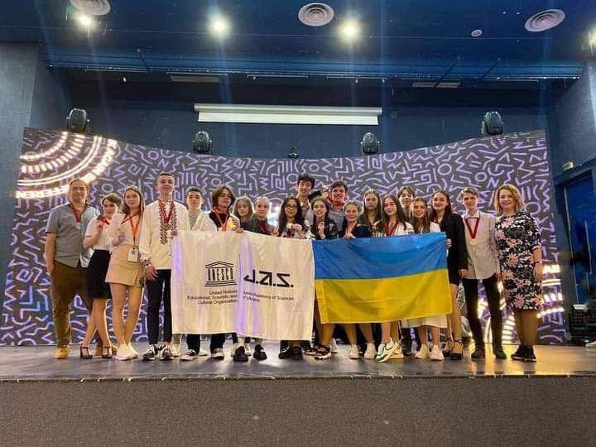

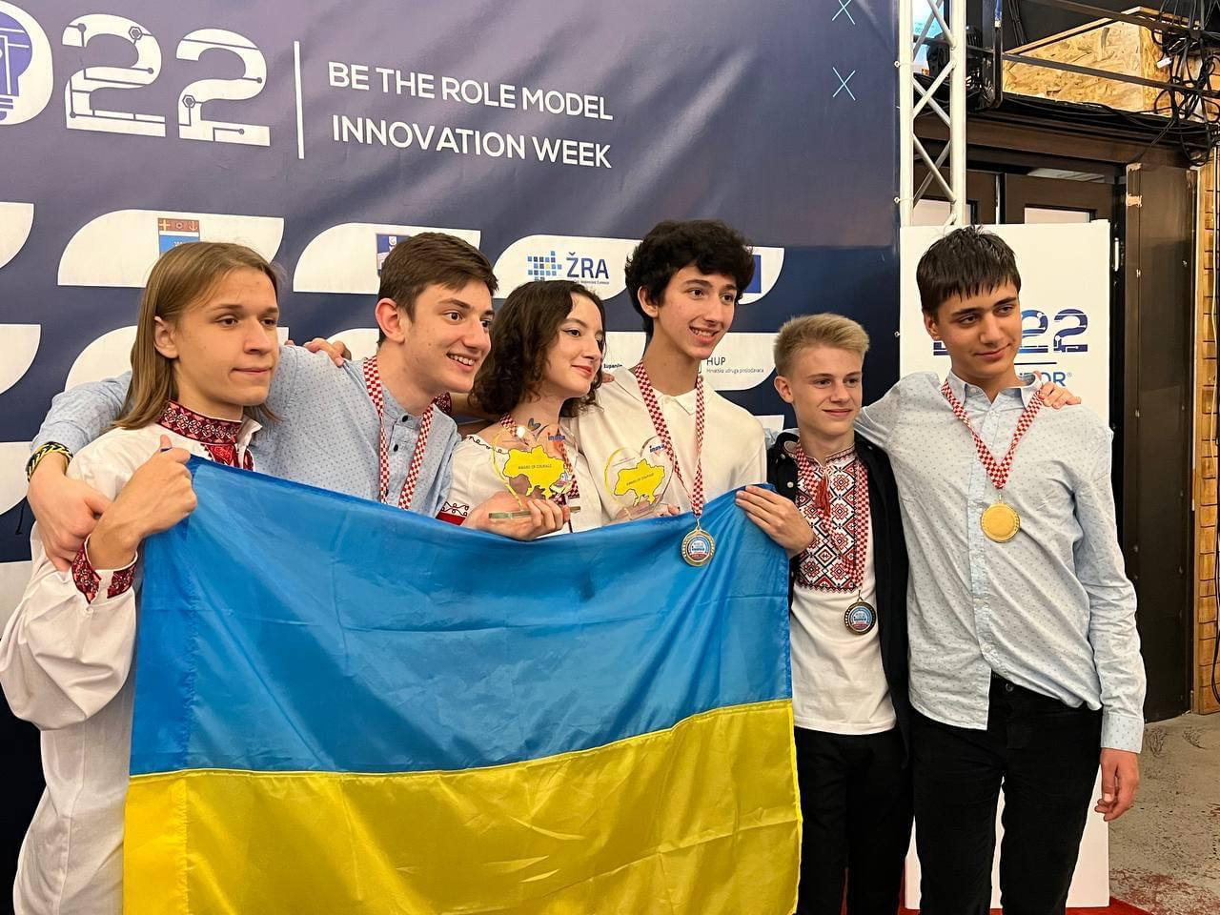
ПЕРЕМОЖЦІ МІЖНАРОДНИХ
КОНКУРСІВ

Slide 3
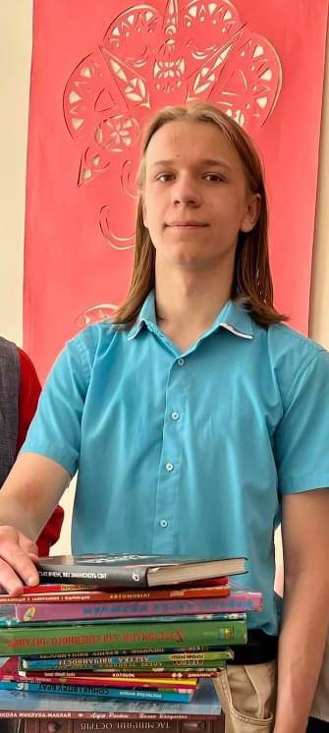
КОРПАЧ НАЗАР,
випускник Волинського наукового ліцею
Волинської обласної ради,
студент І курсу КПІ імені І. Сікорського
Стипендіат Президента України
ЗОЛОТа медаль Міжнародного інноваційного шоу «Inova» (Хорватія)
БРОНЗОВа медаль міжнародної виставки INTARG (Польща)
БРОНЗОВа медаль Міжнародного змагання винаходів та інновацій у Канаді (iCAN)
КЕРІВНИКИ: Вілігурський Олег Миколайович, старший викладач Волинського національного університету імені Лесі Українки;
Приходько Олексій Сергійович, кандидат технічних наук, доцент Луцького національного технічного університету

Slide 4
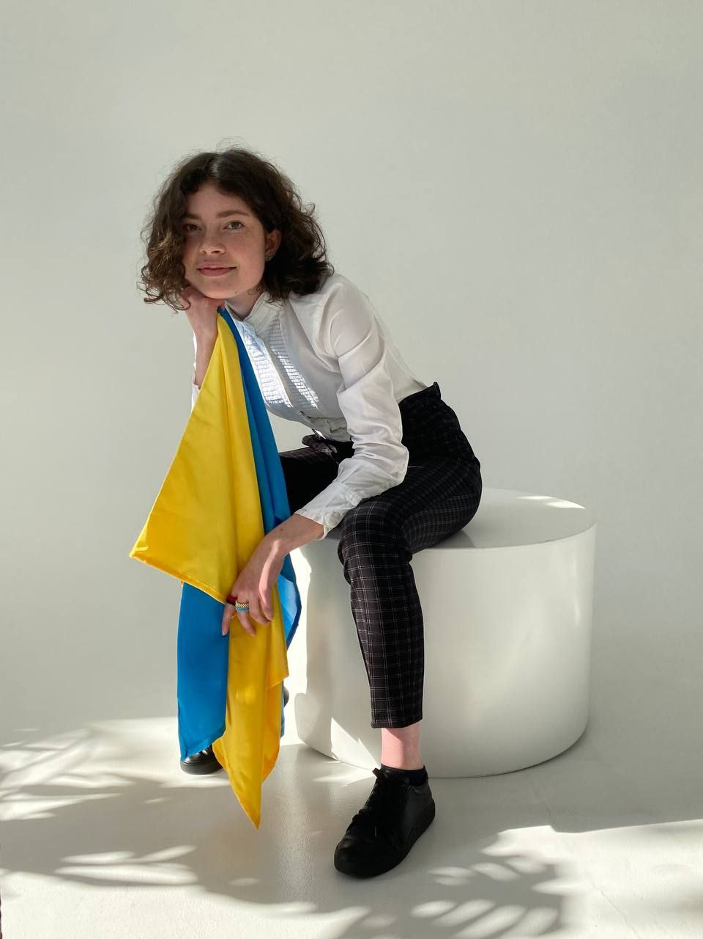
Сачанюк Анастасія,
учениця 11 класу
КІВЕРЦІВСЬКОГО ЛІЦЕЮ № 2
ЛУЦЬКОГО РАЙОНУ ВОЛИНСЬКОЇ ОБЛАСТІ
ВОЛОДАРКА ГРАН-ПРІ Міжнародного фестивалю інженерних наук і технологій
"І-FEST" (Туніс)
КЕРІВНИК - Тимчій Анна Олегівна, керівник секції біології заочної школи Волинської обласної МАН

Slide 5
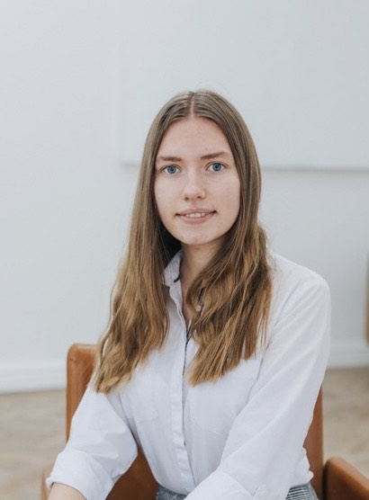
Ланцева Катерина,
учениця 11 класу комунального закладу загальної середньої освіти
"Луцький ліцей №9 Луцької міської ради»
СРІБНА призерка Міжнародної виставки винаходів та дизайну конкурсу (Тайвань) (Kaohsiung International Invention and Design EXPO 2022)
Керівник: Федонюк Микола Ананійович, кандидат географічних наук, доцент Луцького національного технічного університету, керівник секцій відділення наук про Землю ВОМАН

Slide 6
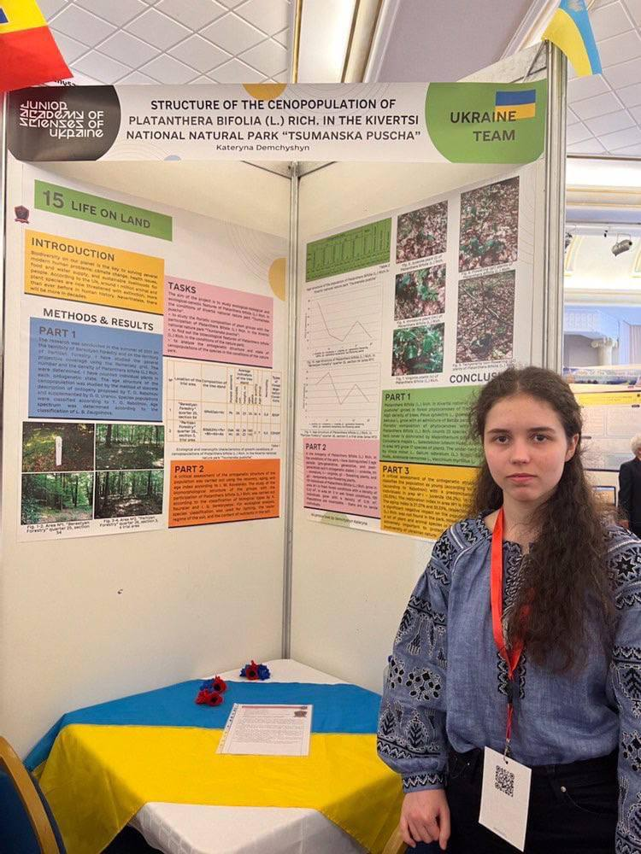
ДЕМЧИШИН КАТЕРИНА
учениця 10 КЛАСУ комунального закладу загальної середньої освіти "Луцький ліцей № 21 імені Михайла Кравчука Луцької міської ради"
БРОНЗОВА медаль Міжнародного фестивалю інженерних наук і технологій
"І-FEST" (Туніс),
БРОНЗОВА медаль Міжнародного ярмарку науки, енергетики, інженерії та музики Туреччина (BUCA IMSEF (BUCA International Music Science Energy Engineering Fair)
Керівник - Музиченко Оксана Семенівна, кандидат біологічних наук, доцент Волинського національного університету імені Лесі Українки, керівник секції екології ВОМАН

Slide 7
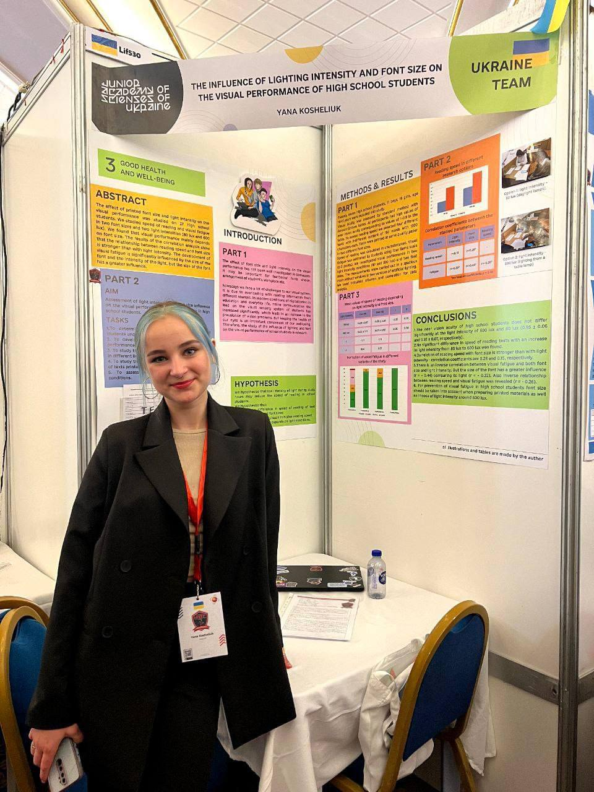
КОШЕЛЮК ЯНА,
учениця 11 КЛАСУ комунального закладу загальної середньої освіти
"Луцький ліцей №21 імені Михайла Кравчука Луцької міської ради"
БРОНЗОВА НАГОРОДА Міжнародного фестивалю інженерних наук і технологій "І-FEST" (Туніс)
Керівник - Ягенська Галина Василівна, кандидат педагогічних наук, доцент
Волинського інституту післядипломної педагогічної освіти

Slide 8
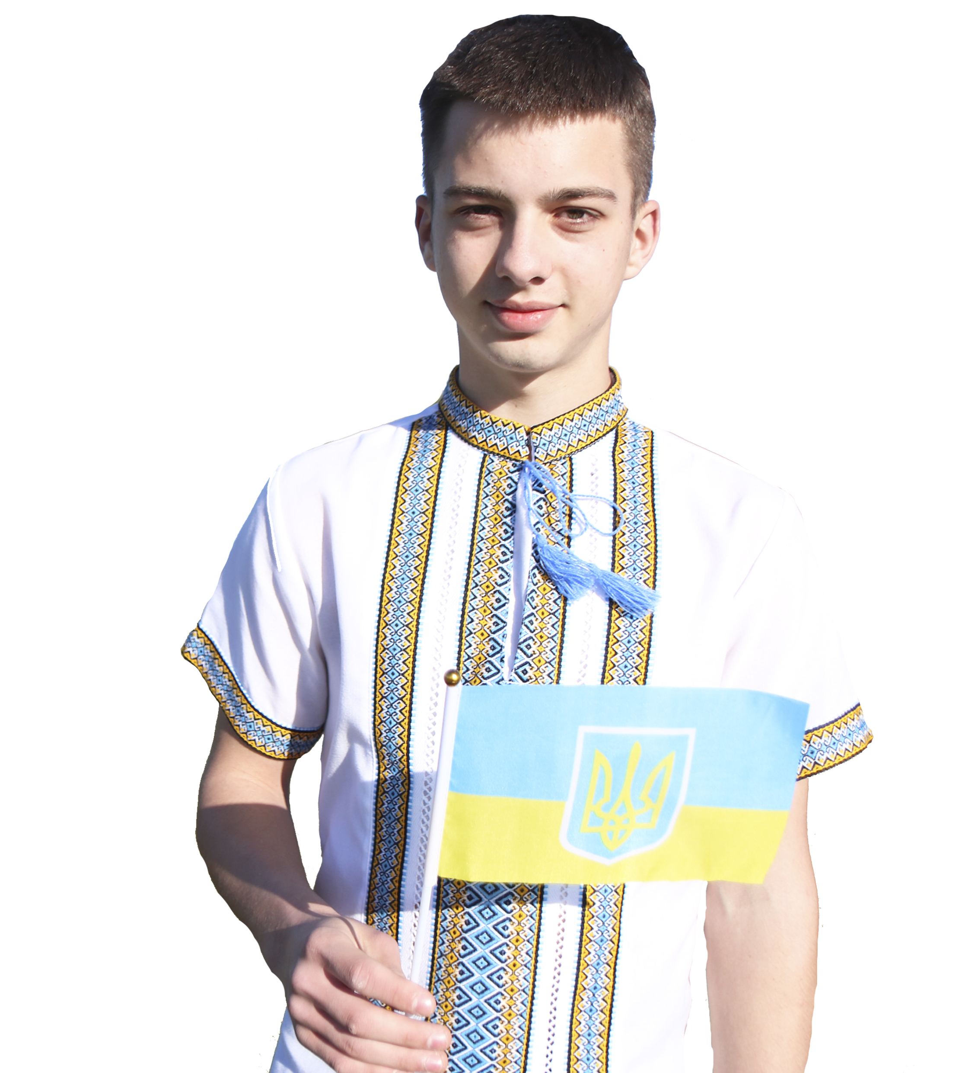
Коваль Роман,
учень 11 класу Старовижівського ліцею Старовижівської селищної ради
переможець фіналу Міжнародного конкурсу «GENIUS Olympiad» (США)
категорія «Мистецтво»:
"Короткометражний фільм"
КЕРІВНИК - Коваль Юрій Григорович, керівник секції відділення комп’ютерних наук ВОМАН

Slide 9
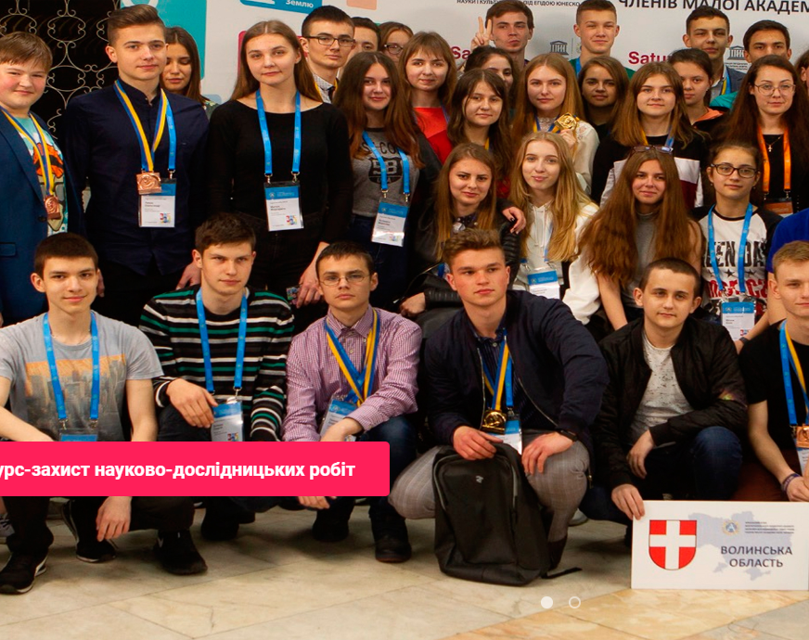
ВСЕУКРАЇНСЬКІ
КОНКУРСИ, ОЛІМПІАДИ , ТУРНІРИ

Slide 10
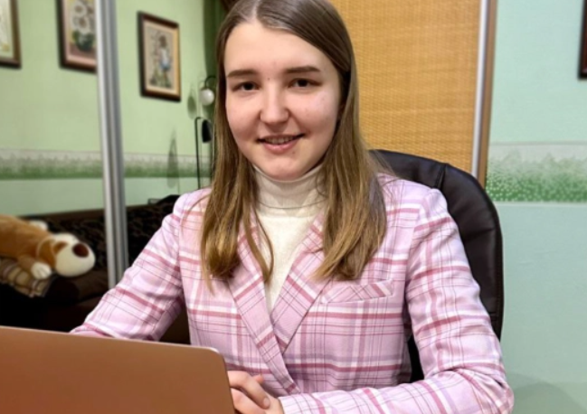
Семенюк Мілана,
учениця Ратнівського ліцею № 1,
Стипендіатка Президента України,
І місце
Всеукраїнського конкурсу-захисту науково-дослідницьких робіт у секції геоінформаційних систем дистанційного зондування Землі,
Всеукраїнського конкурсу «Екопогляд».
Керівники: Федонюк Микола Ананійович, кандидат географічних наук, доцент ЛНТУ, керівник секцій відділення наук про Землю ВОМАН; Кошелюк Марія Василівна, учитель географії ліцею № 1 смт Ратне ім.В. Газіна Ратнівської селищної ради

Slide 11
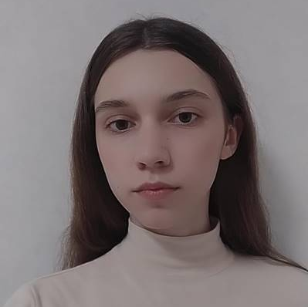
Панькевич Анна,
учениця 11 класу
Луцького ліцею № 14
імені Василя Сухомлинського
бронзова нагорода Національного фіналу «Техно-Еко-Україна-2023»
Керівник - Федонюк Віталіна Володимирівна, кандидат географічних наук, доцент Луцького національного технічного університету, керівник секції кліматології та метеорології ВОМАН

Slide 12
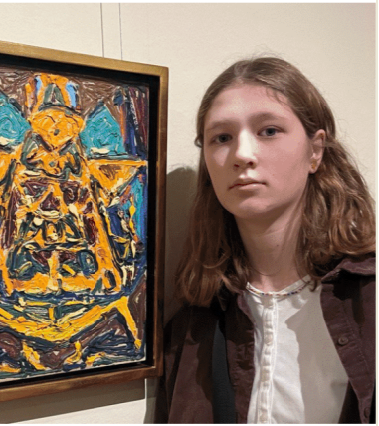
Різник Домініка,
учениця Луцького ліцею № 18,
переможець Всеукраїнського конкурсу "Екопогляд"
Керівник Федонюк Микола Ананійович, кандидат географічних наук, доцент Луцького національного технічного університету, керівник секцій відділення наук про Землю ВОМАН

Slide 13

Духневич Станіслав,
учень 8 класу Луцького ліцею №4 імені Модеста Левицького,
бронзова нагорода фінального етапу Всеукраїнського чемпіонату з інформаційних технологій «Екософт»,
номінація «Програмування»;
Керівник - Вербицький Василь Сергійович, керівник секцій відділення комп’ютерних наук ВОМАН

Slide 14

Кмецинський Дмитро, учень 8 класу
Луцького ліцею № 22,
переможець фінального етапу Всеукраїнського чемпіонату з інформаційних технологій «Екософт» у номінації "Програмування",
Керівник -Вербицький Василь Сергійович, керівник секцій відділення комп’ютерних наук ВОМАН

Slide 15
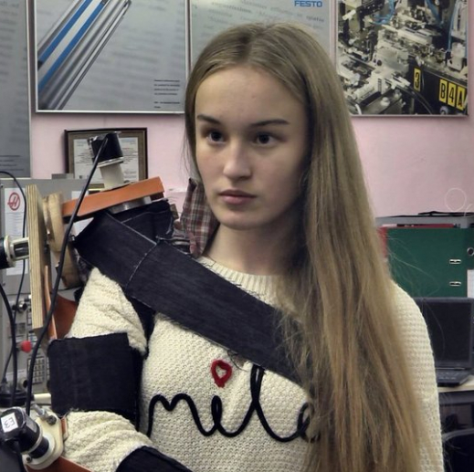
Сичук Аліна,
учениця 10 класу Луцького ліцею №14 імені Василя Сухомлинського
ІІ місце
Всеукраїнського конкурсу молодіжних науково-технічних проєктів “InventorUA”
Номінація
“Новітні матеріали та сучасні технології"
КЕРІВНИК - Сичук Віктор Анатолійович, кандидат технічних наук, доцент кафедри прикладної механіки та мехатроніки Луцького національного технічного університету, керівник секції технологічних процесів та перспективних технологій ВОМАН

Slide 16
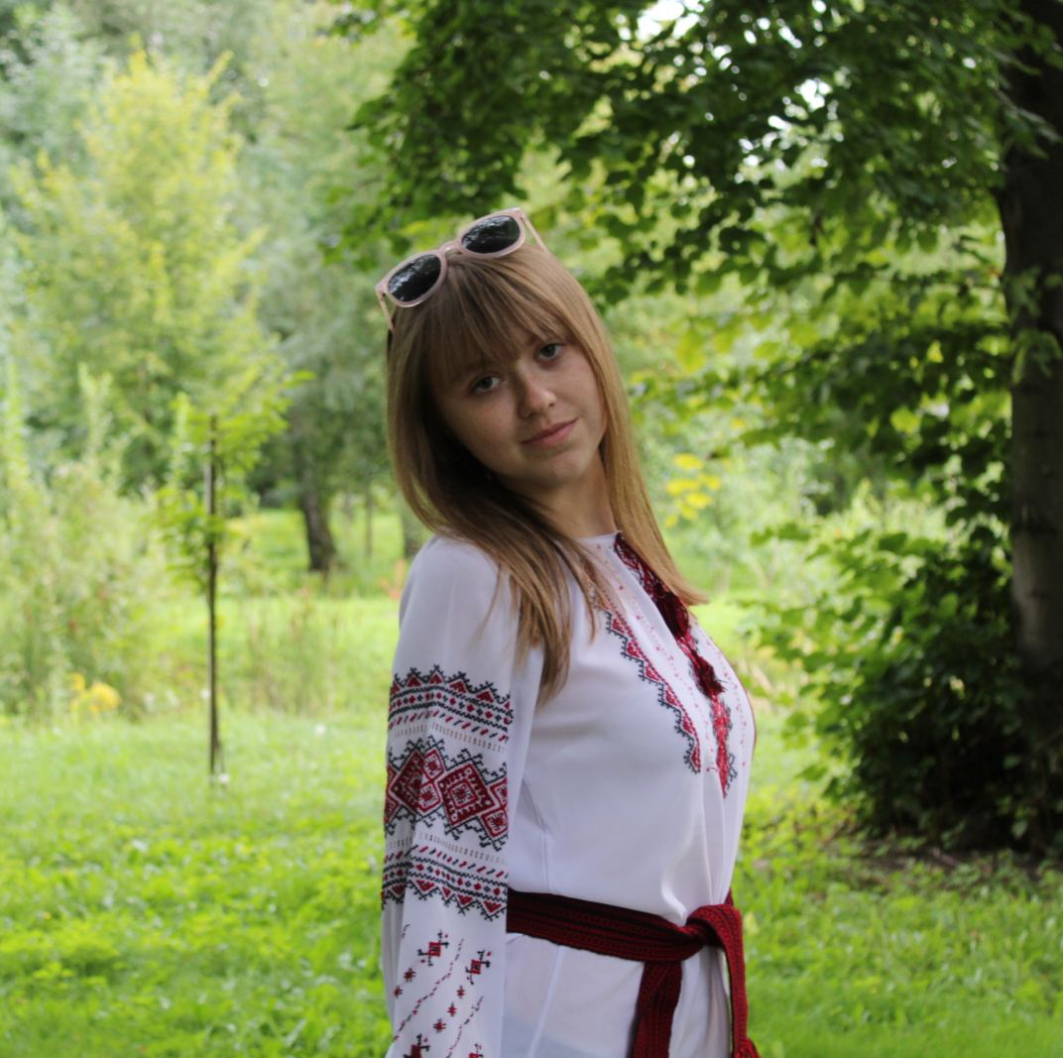
Іреник Мар’яна,
учениця 11 класу Луцького ліцею №21
імені Михайла Кравчука ,
ІІ місце
Всеукраїнського конкурсу молодіжних науково-технічних проєктів “InventorUA” ,
Номінація
“Збереження здоров’я та лікування хвороб”.
КерІвник - Сливка Наталія Юріївна, кандидат хімічних наук, доцент Волинського національного університету імені Лесі Українки, керівник секції хімії ВОМАН

Slide 17
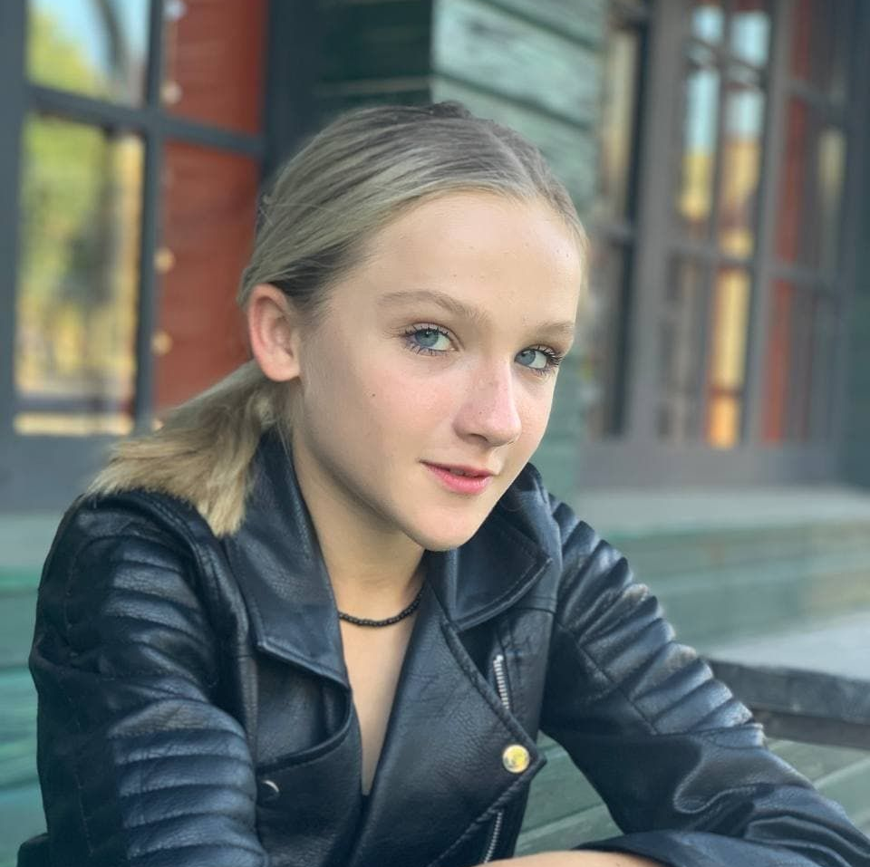
Лугініна Юлія
учениця11 класу
Луцького НВК № 9,
ІІ місце у
секції кліматології та метеорології Всеукраїнського конкурсу-захисту науково-дослідницьких робіт.
Керівник - Федонюк Віталіна Володимирівна, кандидат географічних наук, доцент Луцького національного технічного університету, керівник секції кліматології та метеорології ВОМАН

Slide 18
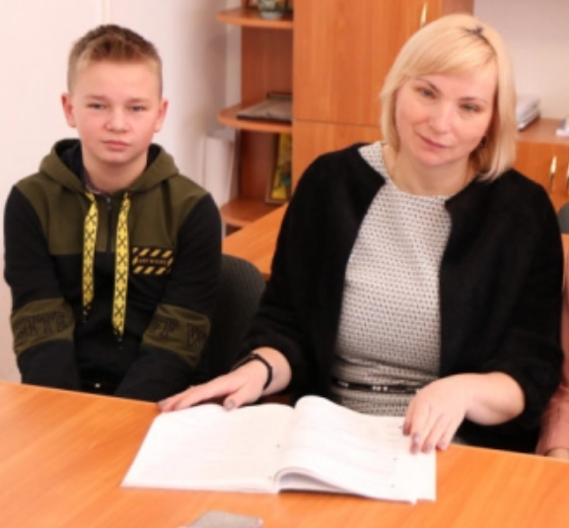
Новік Максим,
учень 11 класу Старовижівського ліцею Старовижівської селищної ради,
ІІ місце у секції валеології Всеукраїнського конкурсу-захисту науково-дослідницьких робіт
Новік Тамара Адамівна, вчитель біології Старовижівського ліцею Старовижівської селищної ради, керівник гуртка ВОМАН

Slide 19
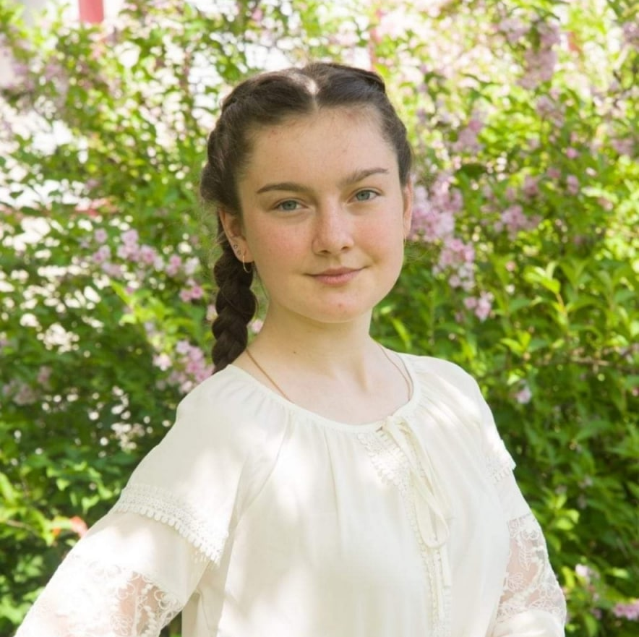
Сергійчук Анастасія,
учениця 11 класу
Волинського наукового ліцею Волинської обласної ради,
ІІ місце у секції української літератури
Всеукраїнського конкурсу-захисту науково-дослідницьких робіт
Керівник - Головій Оксана Миколаївна, кандидат філологічних наук,
доцент Волинського національного університету
імені Лесі Українки

Slide 20
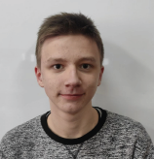
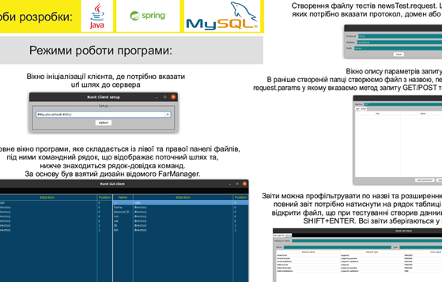
Жук Максим,
учень 11 класу
Луцького ліцею № 22
ІІ місце
у секції комп’ютерних систем та мереж
Всеукраїнського конкурсу-захисту науково-дослідницьких робіт
Керівник - Шум Юрій Петрович, вчитель інформатики Луцького ліцею №22

Slide 21
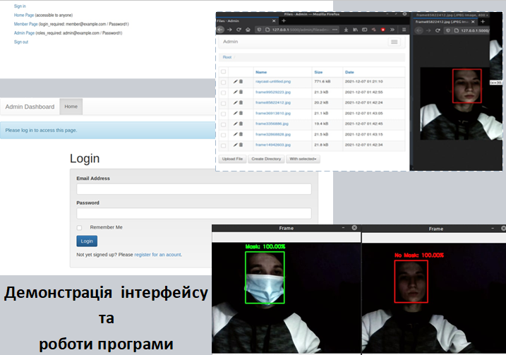
Кущ Арсен,
учень 11 класу Луцького ліцею №21 імені Михайла Кравчука Луцької міської ради”
ІІ місце у секції інформаційних систем,
баз даних та систем штучного інтелекту
Всеукраїнського конкурсу-захисту науково-дослідницьких робіт
Керівник - Щегельський Тарас Сергійович, керівник секцій відділення комп’ютерних наук ВОМАН

Slide 22
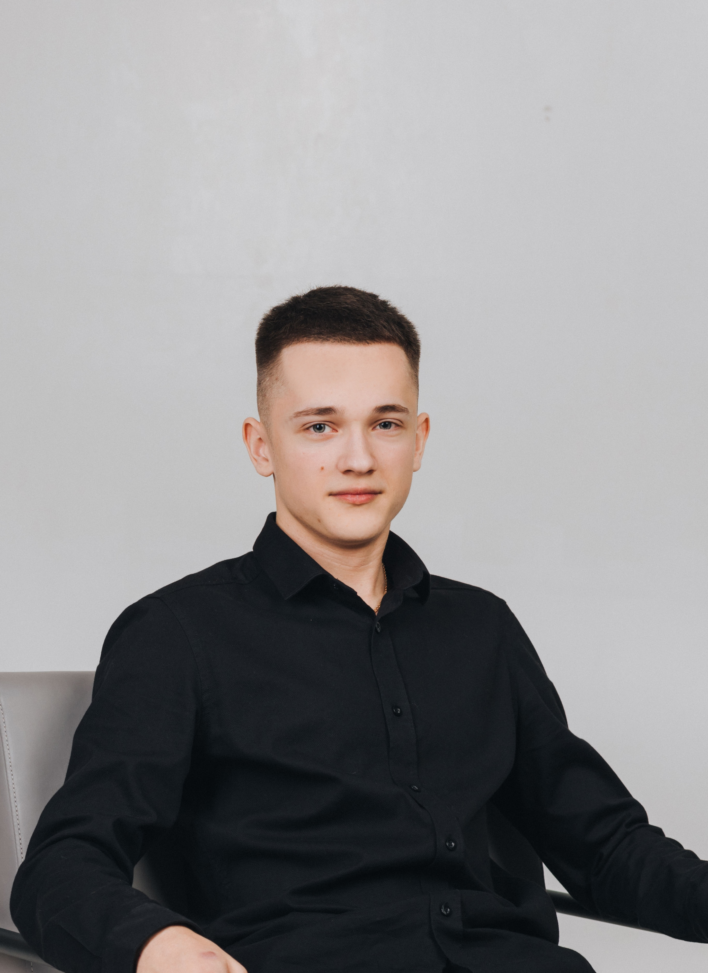
Левковський Владислав,
учень 11 класу Луцького ліцею № 9
Луцької міської ради,
ІІІ місце у секції економічної теорії та історії економічної думки
Всеукраїнського конкурсу-захисту науково-дослідницьких робіт
КЕРІВНИКИ:
Єлісєєва Людмила Володимирівна,
доктор економічних наук, професор Волинського національного університету
імені Лесі Українки,
керівник секції економіки ВОМАН;
Рибка Олена Борисівна,
вчитель географії та економіки
Луцького ліцею № 9

Slide 23
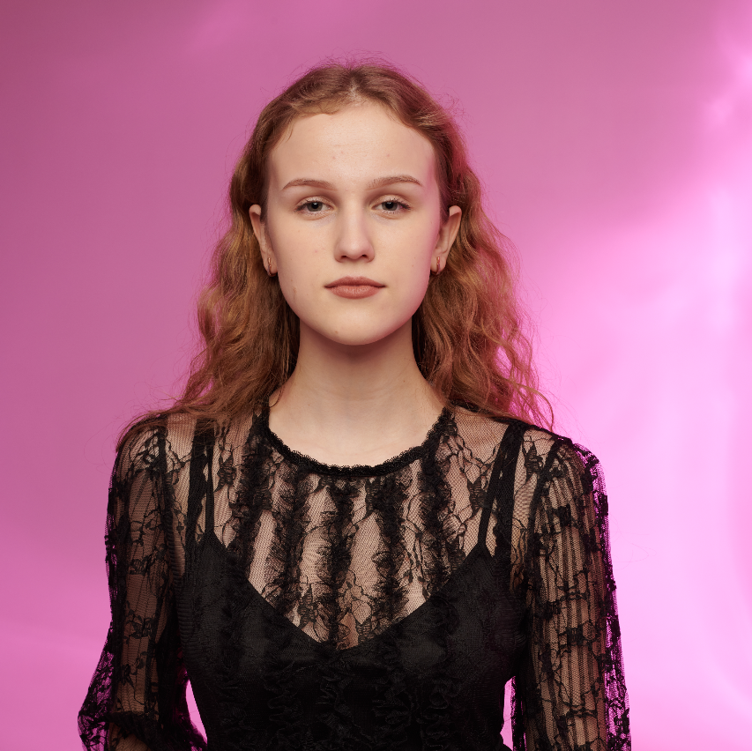
Усова Анастасія,
учениця 11 класу Волинського наукового ліцею Волинської обласної ради,
ІІІ місце у секції медицини
Всеукраїнського конкурсу-захисту науково-дослідницьких робіт
Керівник Шевчук Тетяна Яківна, кандидат біологічних наук, доцент Волинського національного університету імені Лесі Українки, керівник секції ВОМАН

Slide 24
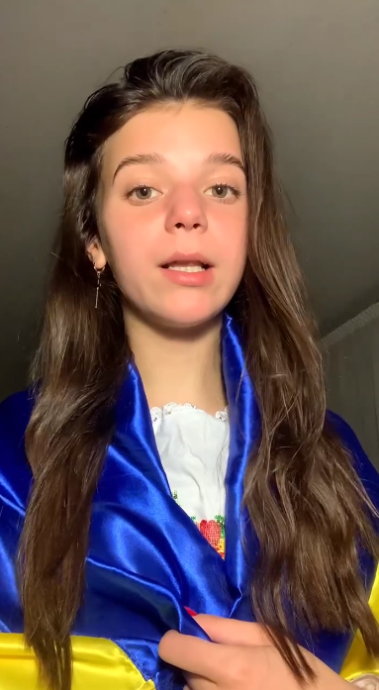
Шилак Софія,
учениця 11 класу
Прилісненського ліцею Прилісненської сільської ради Волинської області,
ІІІ місце у секції теології, релігієзнавства та історії релігії
Всеукраїнського конкурсу-захисту науково-дослідницьких робіт
КЕРІВНИК - Титаренко Наталія Олександрівна, вчитель історії опорного закладу загальної середньої освіти "Прилісненський ліцей Прилісненської сільської ради Волинської області", керівник секції теології, релігієзнавства та історії релігії комунальної установи ВОМАН

Slide 25
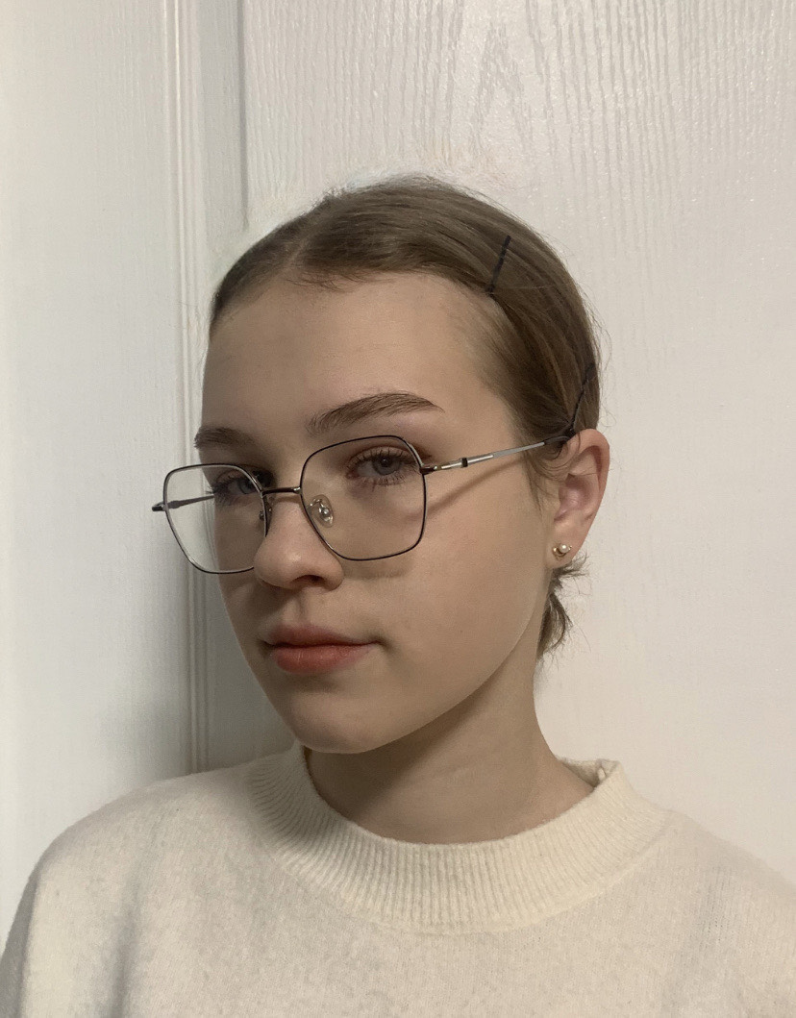
Смик Анастасія,
учениця 11 класу Луцького ліцею № 9
Луцької міської ради,
ІІІ місце
у секції української мови
Всеукраїнського конкурсу-захисту науково-дослідницьких робіт
Керівник - Тарасюк Тетяна Миколаївна, кандидат філологічних наук, доцент Волинського національного університету імені Лесі Українки, керівник секції української мови ВОМАН

Slide 26
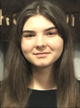
Усік Софія,
учениця 10 класу
Луцького ліцею №1
ІІІ місце у секції німецької мови
Всеукраїнського конкурсу-захисту науково-дослідницьких робіт
Керівник - Семенюк Тетяна Петрівна, кандидат філологічних наук,
ст.викладач ВНУ імені Лесі Українки, керівник секції німецької мови ВОМАН

Slide 27
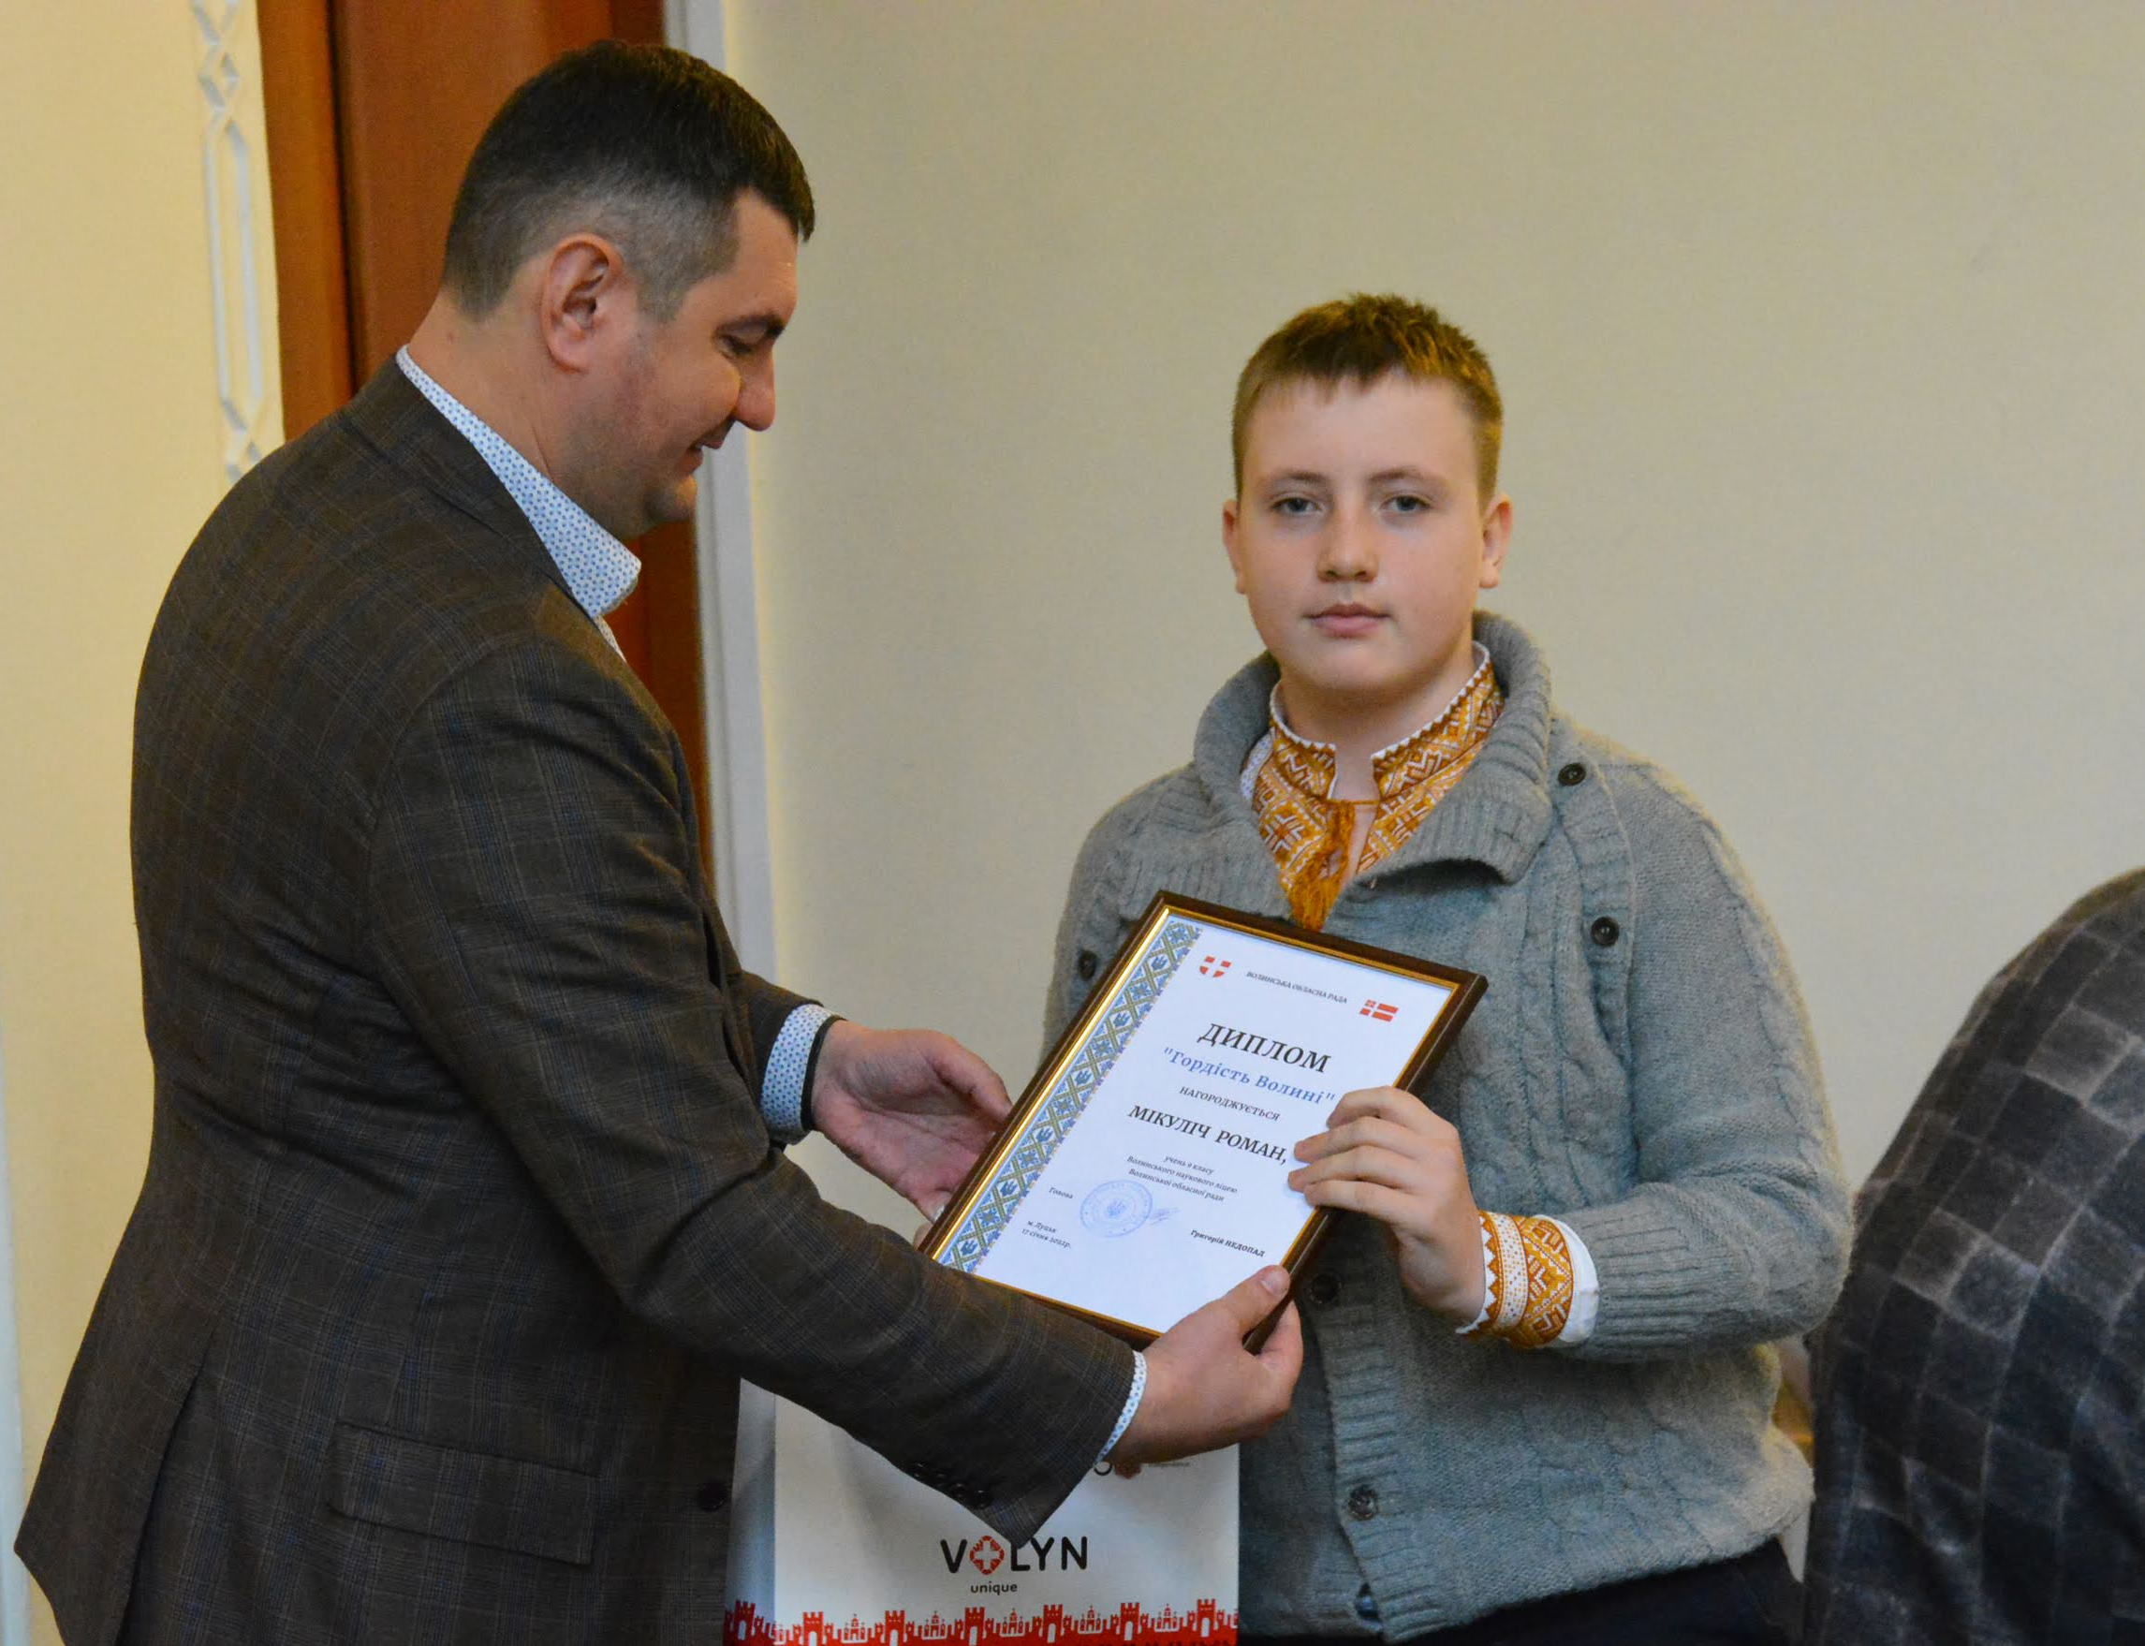
Мікуліч Роман,
учень 10 класу
Волинського наукового ліцею Волинської обласної ради,
ІІІ місце у секції матеріалознавства
Всеукраїнського конкурсу-захисту науково-дослідницьких робіт
Керівник -
Гулай Ольга Іванівна,
доктор педагогічних наук, професор кафедри матеріалознавства Луцького національного технічного університету, керівник секції матеріалознавства ВОМАН

Slide 28


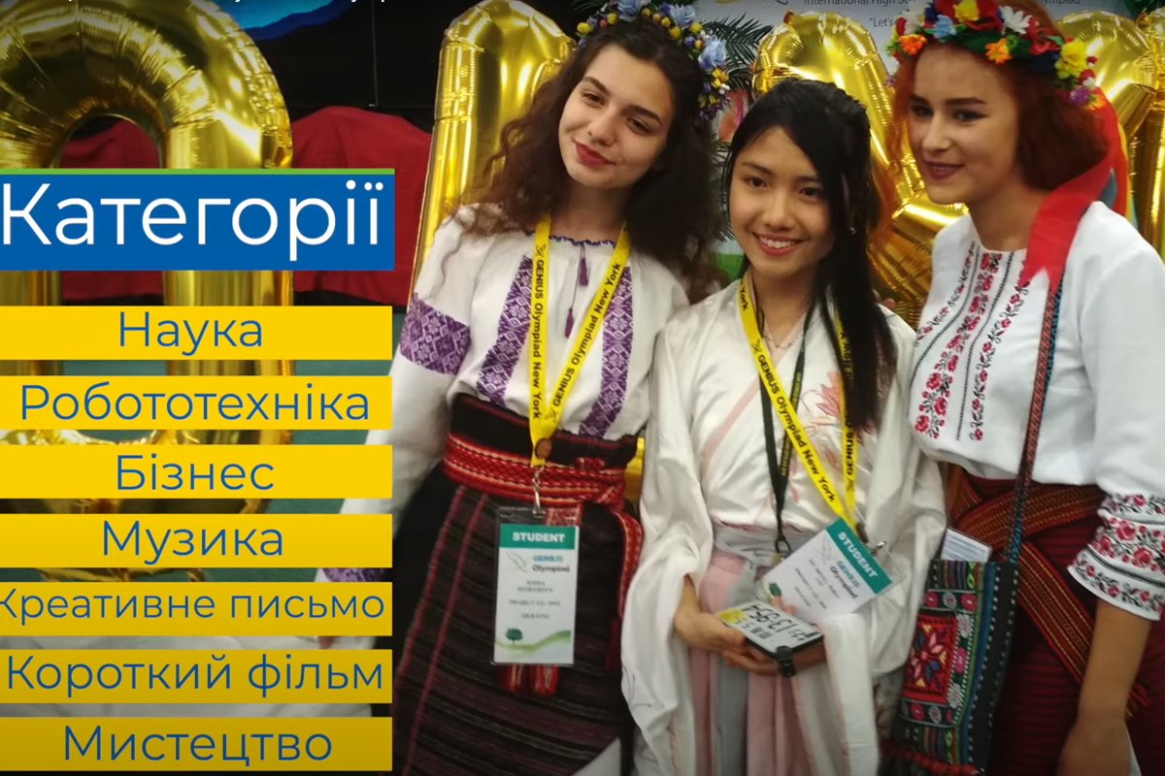

Міжнародний конкурс екологічних проєктів «GENIUS Olympiad»

Slide 29
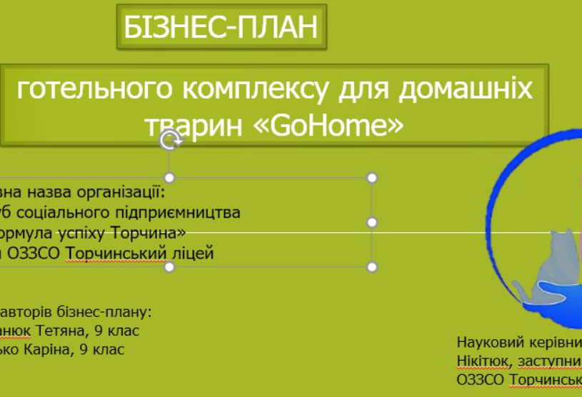
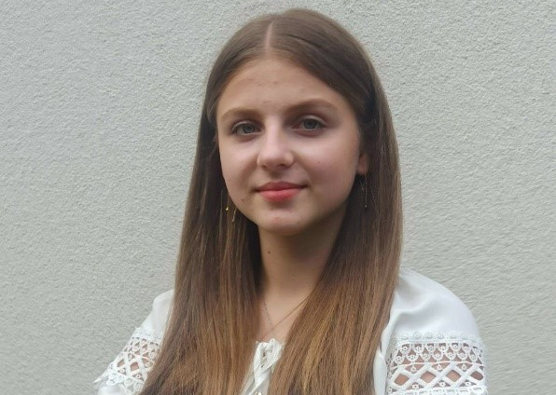

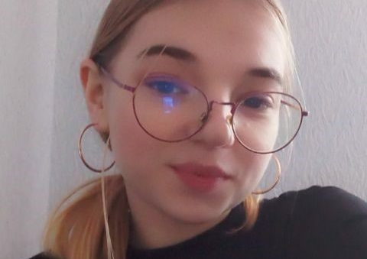
Гапанюк Тетяна та Редька Карина, учениці 9 класу Торчинського ліцею
Золота медаль
Керівник -
Нікітюк Катерина Вікторівна, заступник директора «Торчинського ліцею

Slide 30
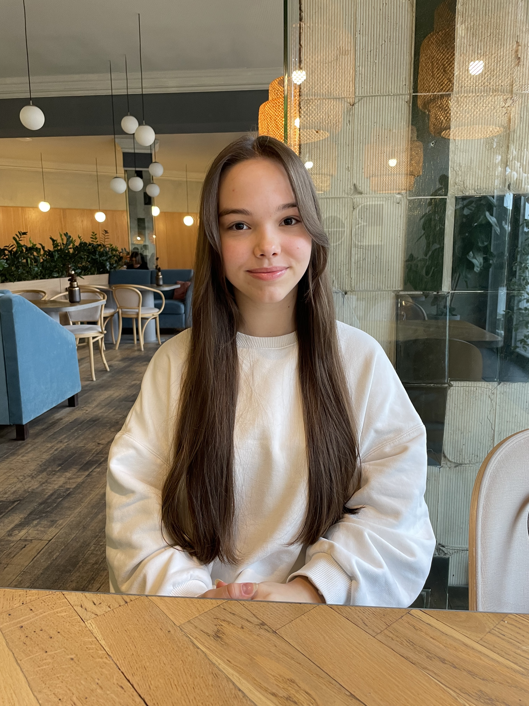

Самчук Анна,
учениця 9 класу
Луцького ліцею № 22
Золота медаль
категорія "МИСТЕЦТВО"
Керівник - Самчук Оксана Леонідівна, керівник гуртка комунального закладу загальної середньої освіти загальної середньої освіти "Луцький ліцей № 22 Луцької міської ради";

Slide 31


СРІБНА МЕДАЛЬ
КАТЕГОРІЯ "НАУКА"
Герасим'як Юрій, учень 10 класу Волинського наукового ліцею Волинської обласної ради;
Керівник - Чижевська Лариса Тарасівна, доцент кафедри фізичної географії Волинського національного університету імені Лесі Українки;
Захарова Анна, учениця 10 класу Гіркополонківського ліцею Боратинської сільської ради;
Керівник – Федорчук-Мороз Валентина Іванівна, кандидат технічних наук, доцент Луцького національного технінчого університету, керівник секції відділення технічних наук ВОМАН

Slide 32

СРІБНА МЕДАЛЬ
КАТЕГОРІЯ "БІЗНЕС"
Мартинюк Михайло,
учень 8 класу Луцького ліцею №14 імені Василя Сухомлинського
Керівник -
Абрамова Ірина Олександрівна, кандидат економічних наук, доцент Луцького національного технічного університету, керівник секції економіки комунальної установи «Волинська обласна Мала академія наук»;
МЕТА - створення унікального
антикафе «PETCAT» з котами для надання психологічної
підтримки військовим їх родинам,
іншим категоріям населення; місця, де можна відпочити, поїсти та
з користю провести дозвілля.​

Slide 33
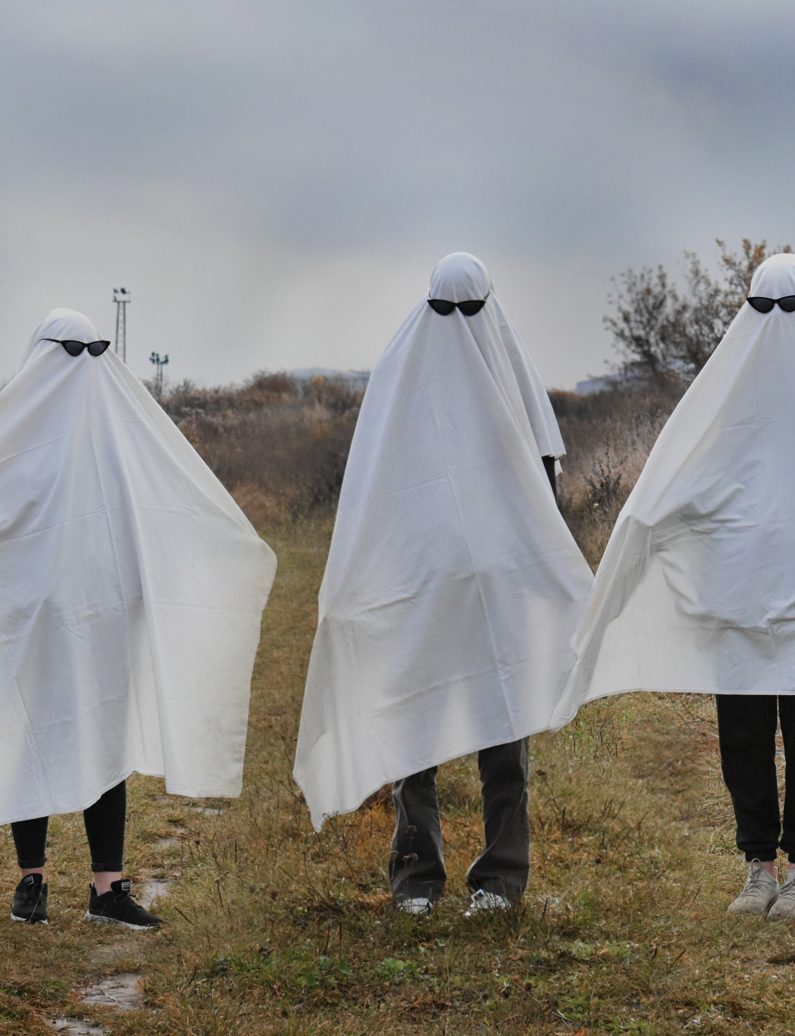
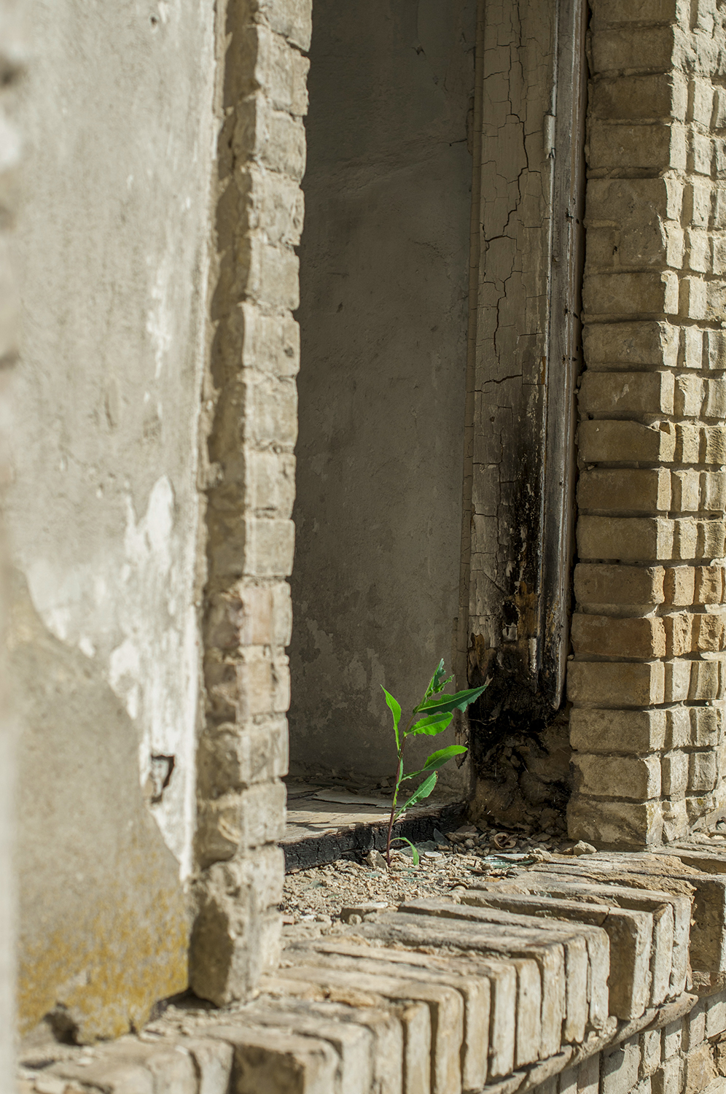
Руденко Дар’я,
вихованка Луцького міського центру науково-технічної творчості учнівської молоді;
Керівник - Солодовник Сергій Вікторович, керівник гуртка цифрової фотографії комунального закладу «Луцький міський центр науково-технічної творчості учнівської молоді Луцької міської ради»;
Полукарова Софія, вихованка Центру позашкільної освіти Волинської обласної ради;
Керівник - Меліхова Інна Вікторівна, керівник фотогуртка Центру позашкільної освіти Волинської обласної ради
СРІБНА МЕДАЛЬ
​
КАТЕГОРІЯ "Мистецтво"​

Slide 34

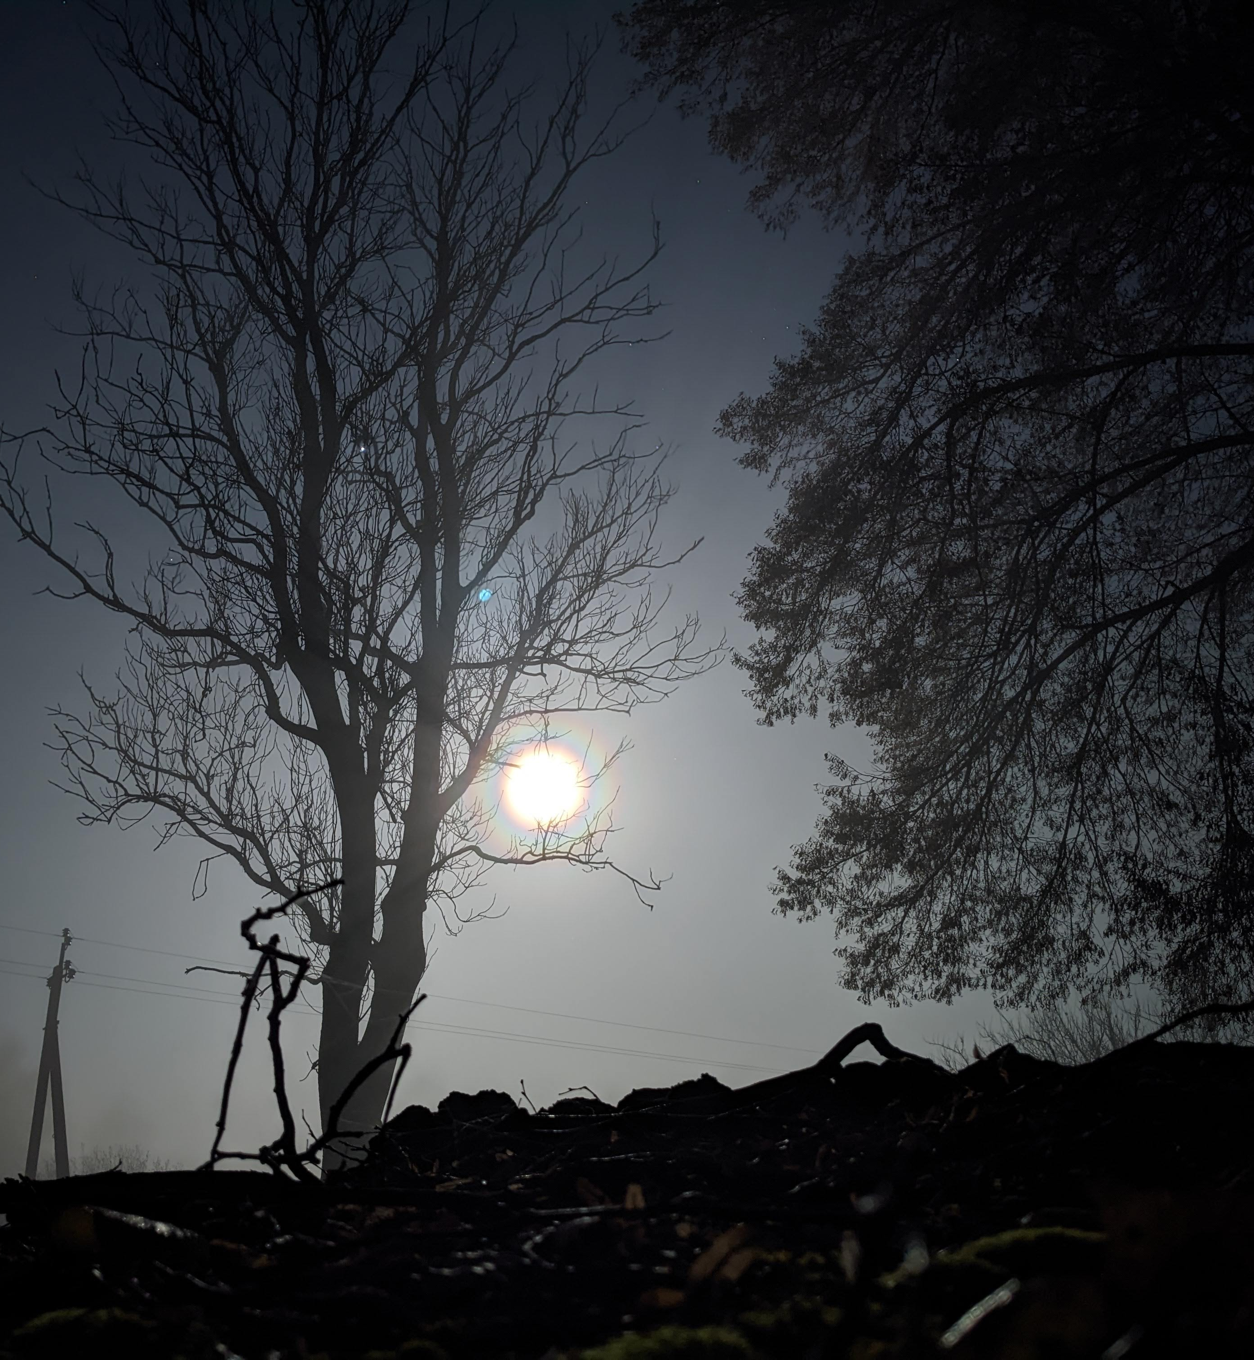
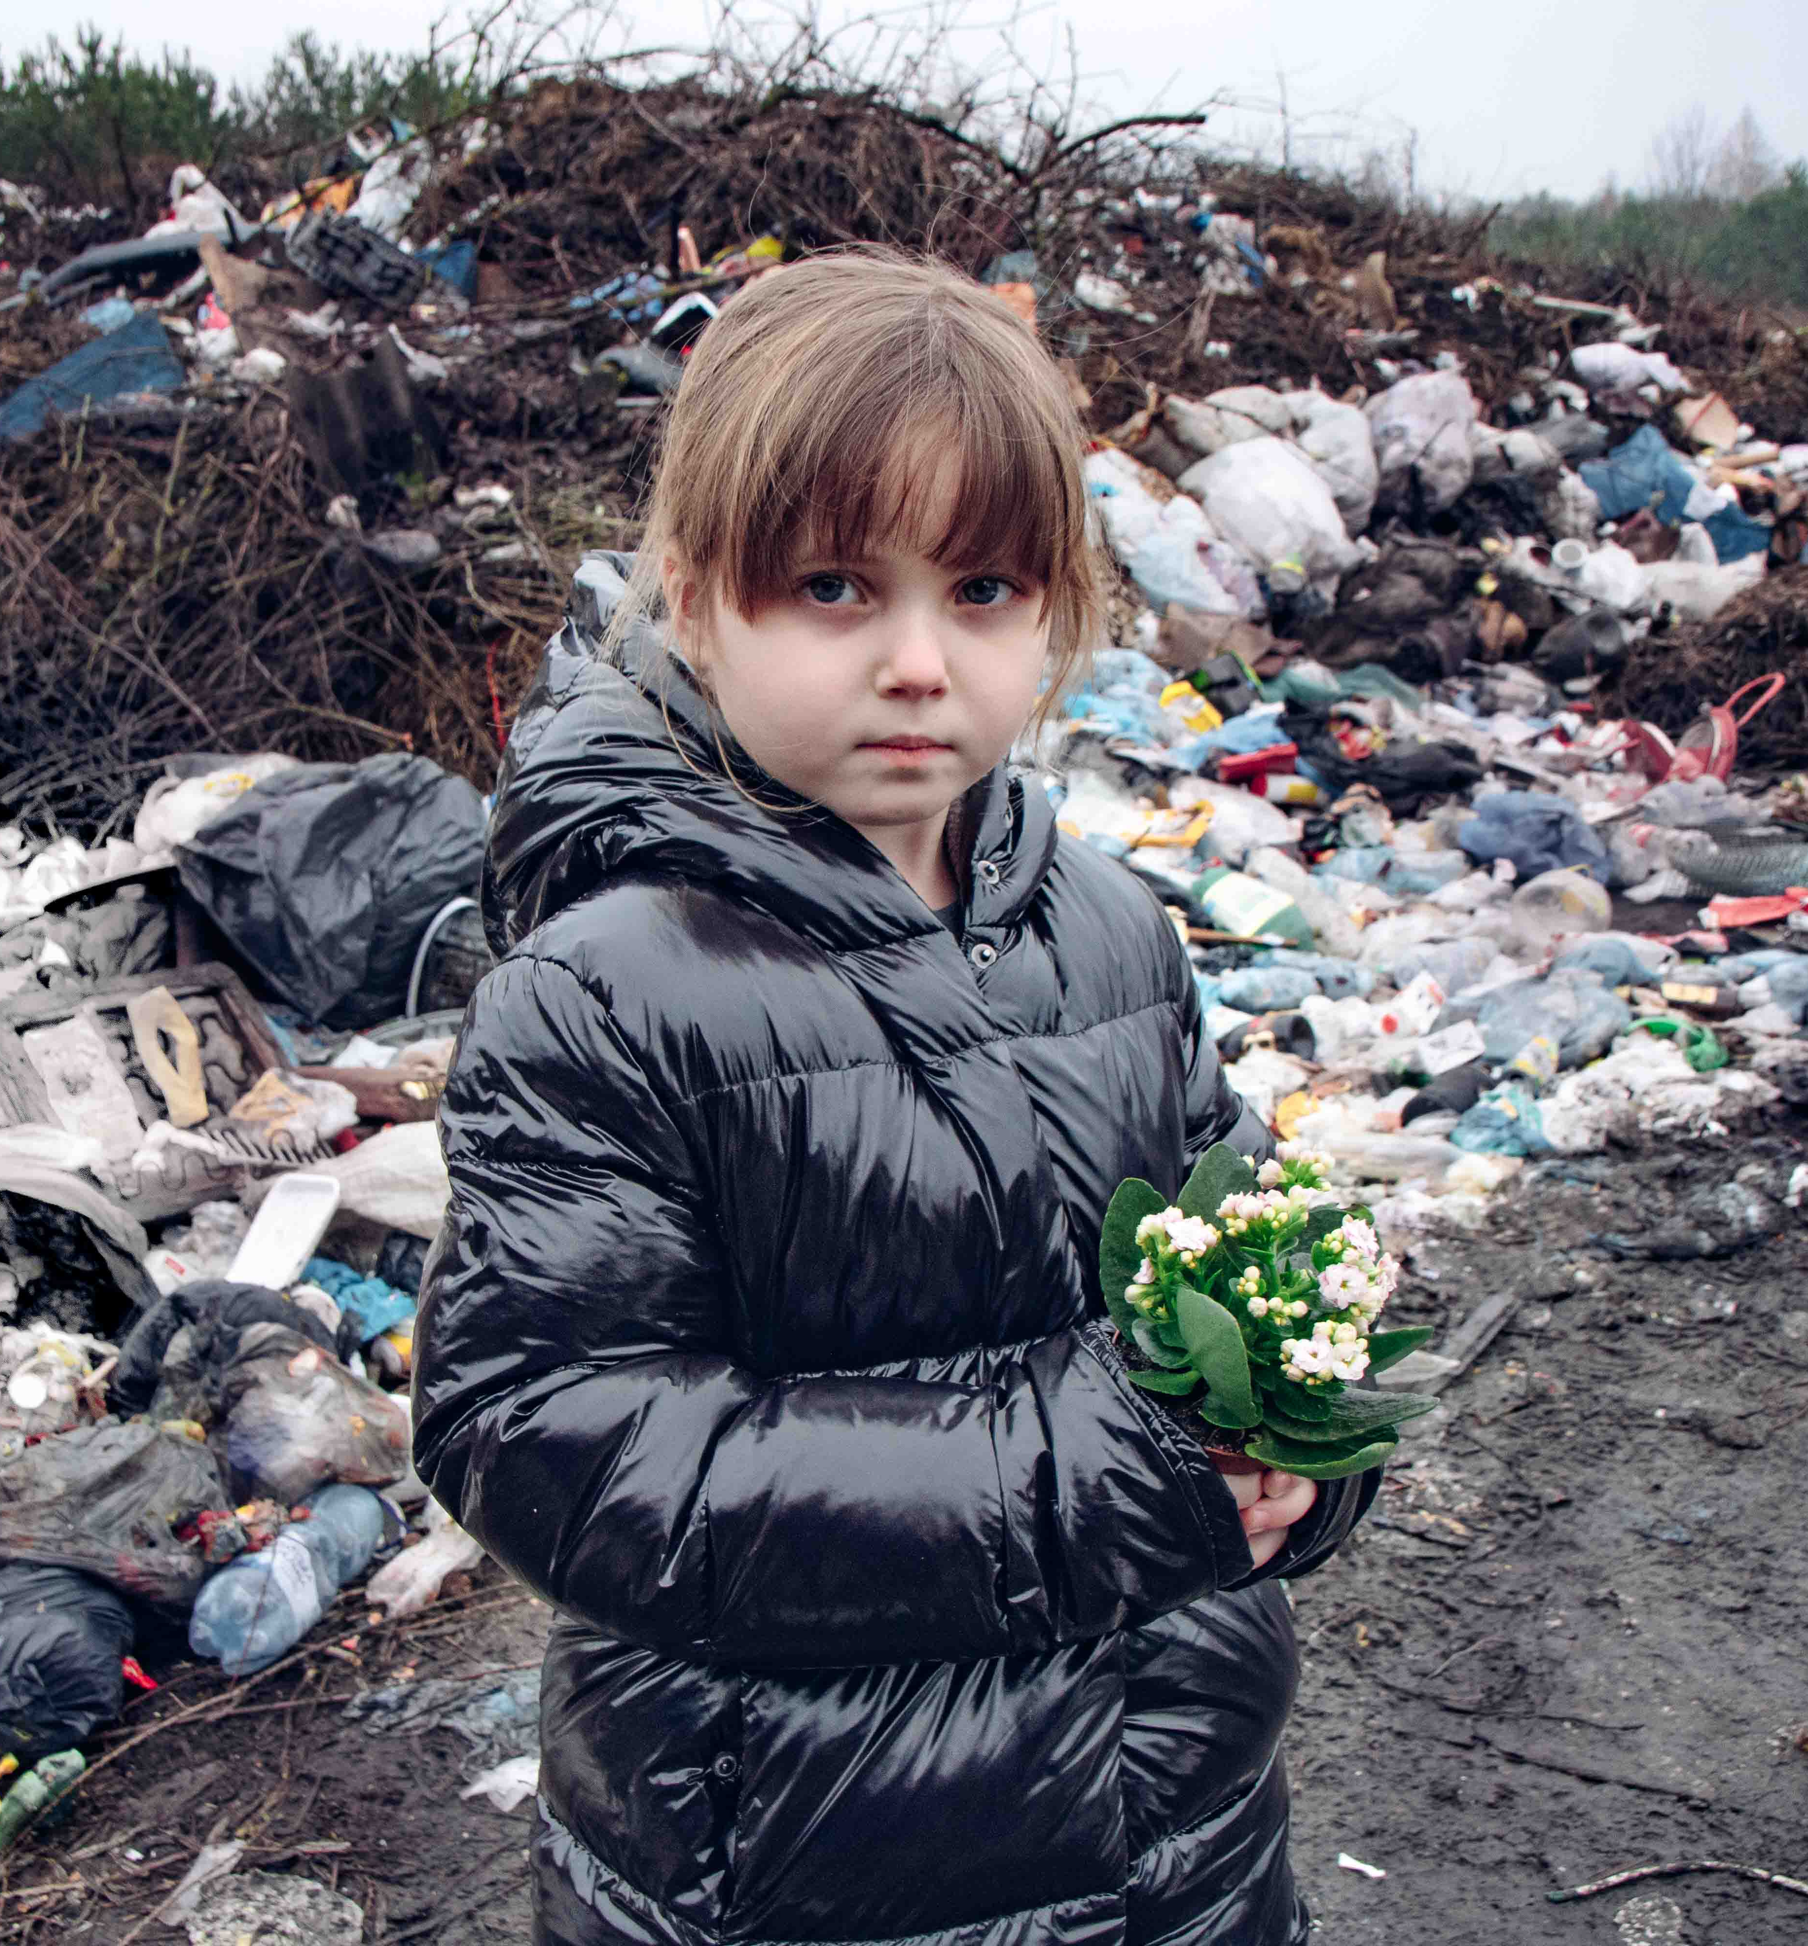
Осіюк Вадим,
учень 10 класу загальноосвітньої школи
І-ІІІ ступеня № 2
смт Ратне імені Миколи Заліпи;
Лавренюк Валентина Іванівна, вчитель української мови і літератури загальноосвітньої школи І-ІІІ ступенів № 2 смт Ратне
імені Миколи Заліпи
Гетюк Едуард,
учень 11 класу Старовижівського ліцею Старовижівської селищної ради;
Коваль Юрій Григорович, керівник секції «Комп’ютерна графіка» ВОМАН
Нізамієва Кіра,
учениця 10 класу Нововолинського наукового ліцею Волинської обласної ради
Земцова Світлана Вікторівна, заступник директора Нововолинського наукового ліцею Волинської обласної ради
СРІБНА МЕДАЛЬ​
КАТЕГОРІЯ "Мистецтво"​

Slide 35
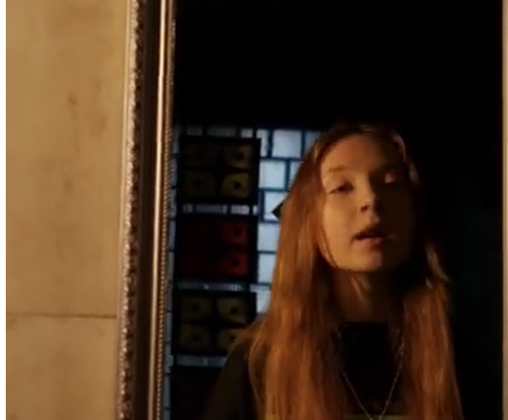
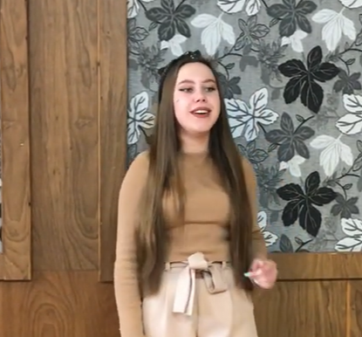
СРІБНА МЕДАЛЬ​
КАТЕГОРІЯ "Музика"​
Горбач Аніта,
учениця 10 класу
Луцький ліцей № 26
Керівник: Бойко Наталія Олександрівна, вчитель
Луцького ліцею № 26
Чередько Вікторія,
учениця 11 класу
Луцького ліцею № 22
Керівник: Луговський Віктор Іванович, керівник гуртка Палацу учнівської молоді м.Луцька

Slide 36
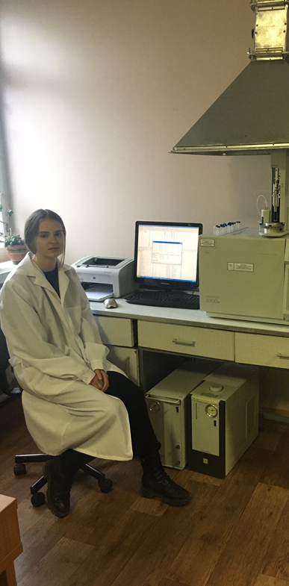
Братюк Валерія, учениця 9 класу Луцького ліцею № 21 імені Михайла Кравчука Луцької міської ради
Керівник -
Музиченко
Оксана Семенівна, кандидат біологічних наук, доцент
Волинського національного університеті
імені Лесі Українки
Бронзова МЕДАЛЬ​
КАТЕГОРІЯ "НАУКА"​

Slide 37

Ковальчук Ірина,
учениця 9 класу Торчинського ліцею​
Керівник - Бощук Алла Василівна​, вчитель ліцею
​
Радобенко Дарина,
учениця 8 класу
Дулібівської гімназії
Турійської селищної ради
Керівник - Радобенко Вікторія​, вчитель гімназії
Бронзова МЕДАЛЬ​
КАТЕГОРІЯ
"Креативне письмо"​

Slide 38
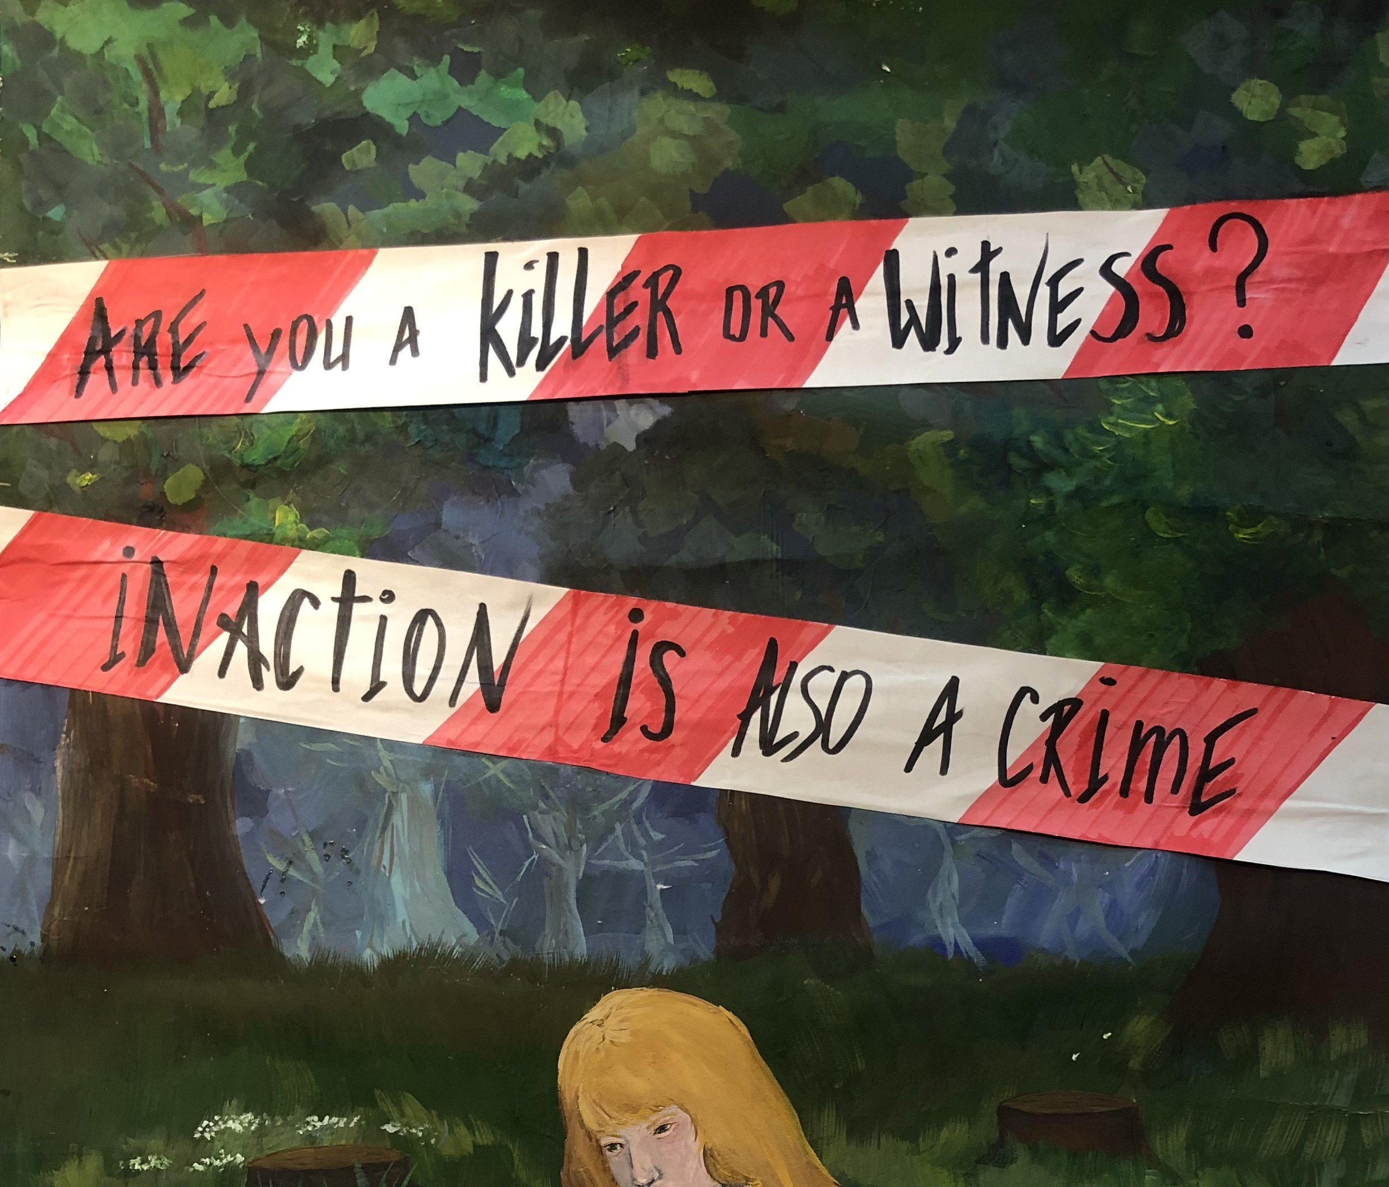
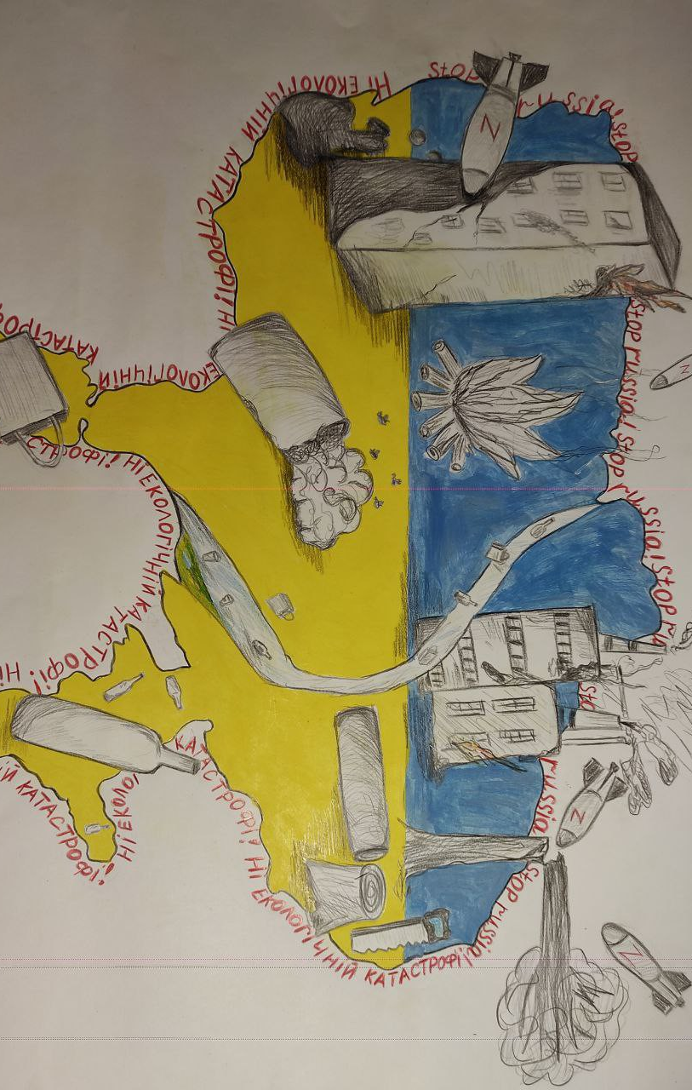

Бронзова МЕДАЛЬ​
КАТЕГОРІЯ "Мистецтво"​
Голубчук Катерина,
учениця 9 класу Луцького ліцею № 9 Луцької міської ради
Керівник - Богданець Ірина Миколаївна, методист ВОМАН
Коровіцька Дарія,
учениця 9 класу Луцького ліцею № 21 імені Михайла Кравчука
Кондратович Дарина,
учениця 9 класу Пнівненського ліцею Камінь-Каширської міської ради
Керівник - Приймак Ольга Василівна

Slide 39
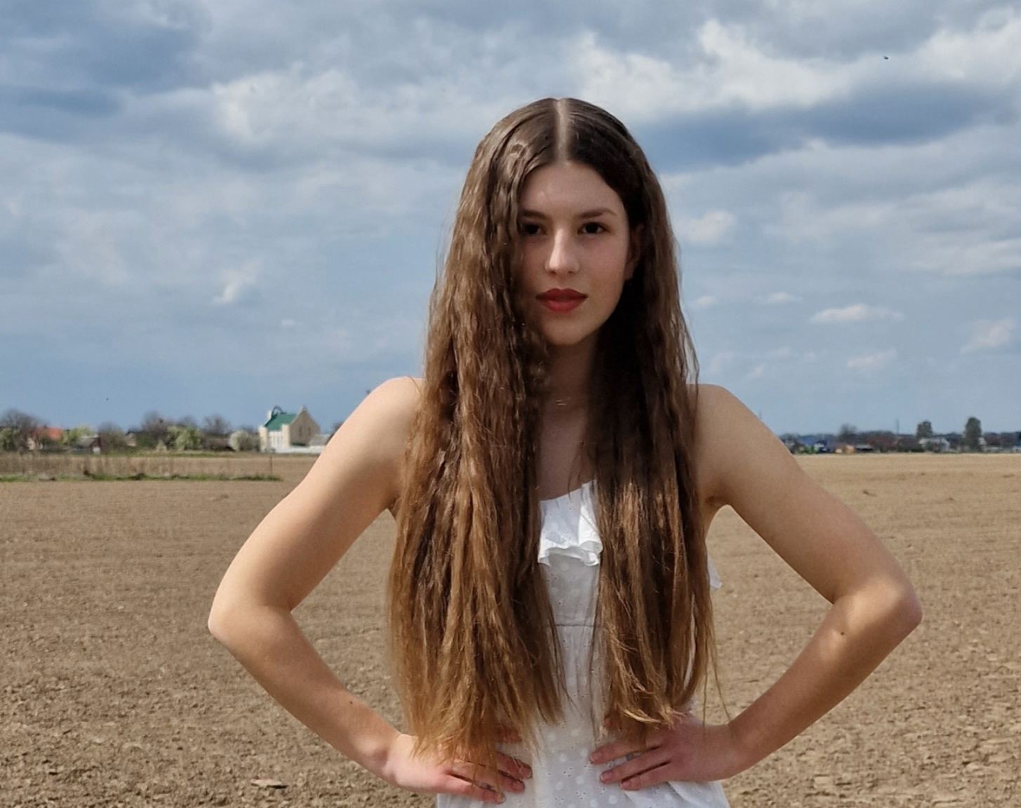
КАТЕГОРІЯ "МУЗИКА"​
Бронзова МЕДАЛЬ​
Сидорчук Софія,
учениця 11 класу Луцького ліцею № 26 Луцької міської ради
Керівник -
Бойко Наталія Олександрівна, вчитель Луцького ліцею № 26 Луцької міської ради

Slide 40
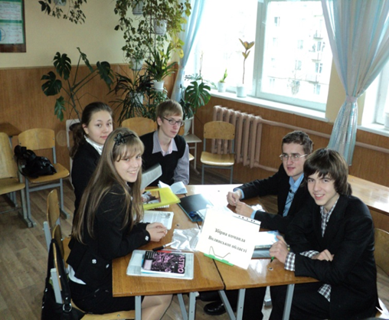
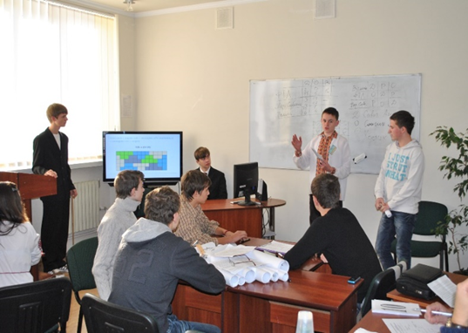
ВСЕУКраїнські турніри юних науковців

Slide 41

Всеукраїнський
турнір юних інформатиків
ІІІ місце
Нововолинський ліцей №8
Нововолинської міської ради Волинської області
учні 11 класу:
Петров Денис, Осадчук Владислав, Винницький Василь
Керівники: Житнецька Наталія Андріївна та Ільїна Тетяна Володимирівна, учителі інформатики Нововолинського ліцею №8 Нововолинської міської ради Волинської області

Slide 42

Всеукраїнський турнір юних
винахідників і раціоналізаторів
ІІІ місце
Нововолинський науковий ліцей
Волинської обласної ради
учні: Харлан Ренат, Касьян Владислав,
Дудюк Ілля, Пашко Назарій, Батоговський Ілля
Керівники: Шустік Лілія Степанівна,
Виклюк Ярослав Васильович, вчителі фізики ліцею

Slide 43

Всеукраїнський
турнір юних фізиків
ІІІ місце
Збірна команда м. Луцька
Данилюк Анна, учениця 11 класу Луцького ліцею № 14 імені В.Сухомлинського,
Гундерич Антон, учень 11 класу Луцького ліцею № 14 імені В.Сухомлинського,
Корнелюк Катерина, учениця 10 класу Луцького ліцею № 21 імені М.Кравчука,
Шванц Петро, учень 11 класу Луцького ліцею № 26,
Бокач Ірина, учениця 11 класу Луцького ліцею № 27
Керівник: Бурбела Олена Федорівна, методист ВОМАН

Slide 44

Всеукраїнський
турнір юних хіміків
ІІІ місце
Збірна команда м. Луцька
Данилюк Анна, учениця 11 класу Луцького ліцею № 14 імені В.Сухомлинського,
Гаврилець Денис, учень 11 класу Луцького ліцею № 10,
Корнелюк Катерина, учениця 10 класу Луцького ліцею № 21 імені М.Кравчука,
Лопоха Ольга, учениця 11 класу Луцького ліцею № 9,
Марчук Ангеліна, учениця 11 класу Луцького ліцею № 27
Керівники: Владиславюк Мар’яна Яківна, учителька хімії Луцького ліцею № 10
Дмитрук Юлія Андріївна, учителька хімії Луцького ліцею № 27
Доброжанська Світлана Сергіївна, учителька хімії Луцького ліцею № 9
Джабка Світлана Борисівна, учителька хімії Луцького ліцею № 14 ім. В. Сухомлинського
Дмитрук Євгенія Антонівна, учителька хімії Луцького ліцею № 21 імені М.Кравчука

Slide 45



команду переможців Всеукраїнського інтернет-турніру з природничих дисциплін Нововолинського ПЕРЕМОЖЦІ
Всеукраїнського інтернет-турніру з природничих дисциплін
ІІІ місце
команда Нововолинського наукового ліцею Волинської обласної ради у складі:
Зінчука Михайла, Ковальчука Луки, Вовк Вероніки, Шевченка Максима, Баранюка Тараса
Керівники: вчителі ліцею

